Slide 1


Slide 2
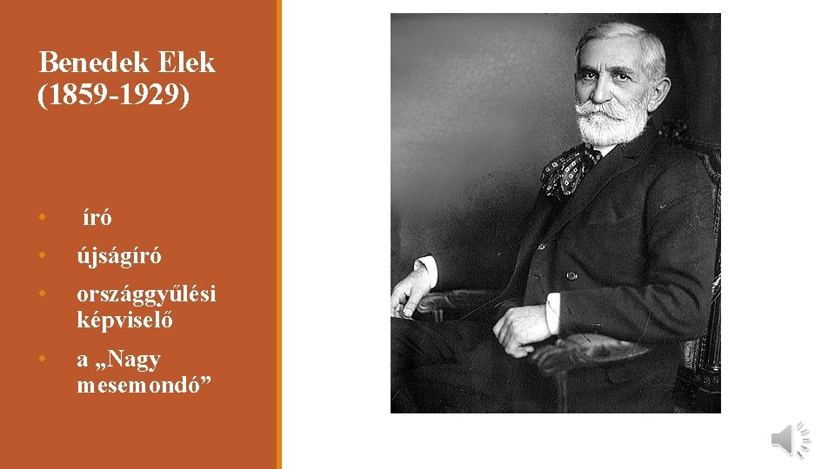
BENEDEK ELEK
születésnapján
(szeptember 30.)
ünnepeljük a
MAGYAR NÉPMESE NAPJÁT.

Slide 3

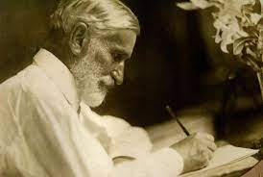
Benedek Elek egy erdélyi faluban született Kisbaconban
1859-ben.
Gyermekkorában sok népmesét hallott, így megszerette
a meséket.

Slide 4
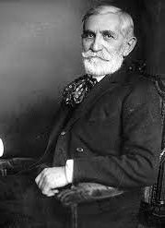
Budapesten járt egyetemre, újságírással is foglalkozott. Szívügye volt az igényes gyermekirodalom és az iskoláztatás kérdése.
Több verset is írt, de leghíresebbek a gyűjtött népmeséi és saját meséi. Rengeteg mesét gyűjtött és írt le. Több, mint 100 meseválogatása jelent meg. A gyerekek Elek apónak hívták.

Slide 5





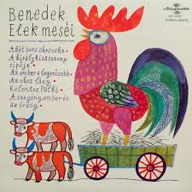





Slide 6



Műfordító is volt,
más népek meséit fordította le magyar nyelvre.

Slide 7


Több folyóirat szerkesztője is volt, mint pl. a
JÓ PAJTÁS és a CIMBORA

Slide 8
Mint meseíró,
a magyar gyermekirodalom
egyik megteremtője volt.

Slide 9
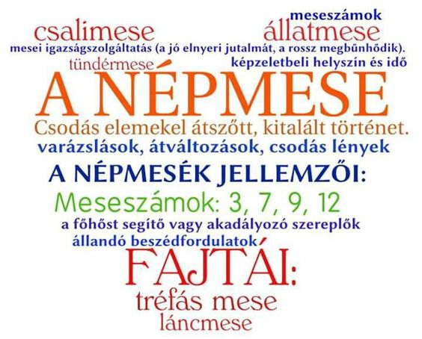

Slide 10
NÉPMESE
A népmese csodás elemekkel átszőtt, kitalált történet. Az emberek álmait; a jobb élet, az igazság, a szabadság utáni vágyait tükrözi.
Benne mindig az igazság diadalmaskodik:
a jó győz, a rossz elnyeri méltó büntetését.
Szerzője: ismeretlen.
Szövege változik,
szájról-szájra terjed.

Slide 11
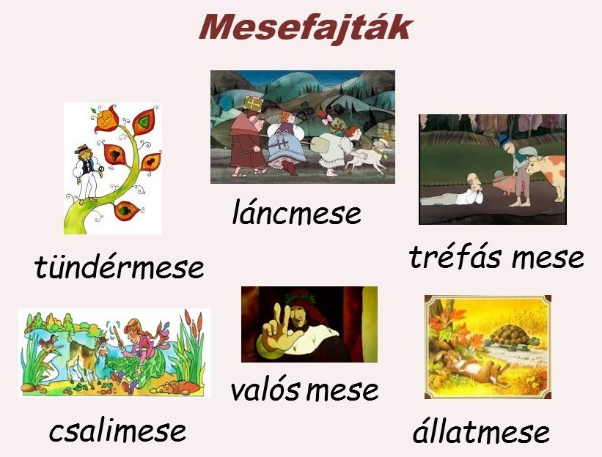

Slide 12
A NÉPMESE FAJTÁI:
1. TÜNDÉRMESE – Azokat a meséket, amelyekben varázs erejű tárgyak, természetfeletti lények, csodák fordulnak elő, tündérmeséknek nevezzük.
2. TRÉFÁS MESE – Központjában az emberi butaság áll, ezt teszi nevetségessé. A mese célja a szórakozás. Egymást követik benne a humoros történések, események.
3. ÁLLATMESE – Szereplői emberi tulajdonságokkal felruházott állatok. Cselekedeteik mindig valamilyen tanulsággal szolgálnak.

Slide 13
A NÉPMESE FAJTÁI:
4. CSALIMESE: - A hallgató, illetve az olvasó megtévesztésére, megtréfálására szolgál. Jellemzője, hogy a mesélő hirtelen zárja le a mesét.
5. LÁNC MESE: - Olyan népmese, amelyet az ismétlés különböző formái tesznek változatossá.
6. REÁLIS - VALÓS MESE: - Formáját tekintve mese, de hiányoznak belőle a csodás elemek. Ezek a történések, események a valóságban is megtörténhetnek.

Slide 14
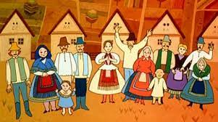
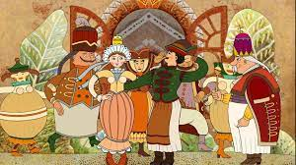
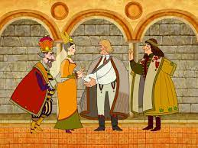
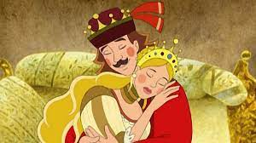
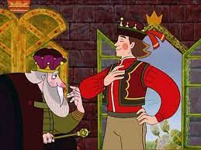
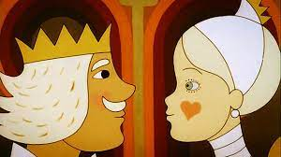
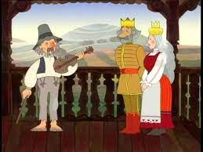
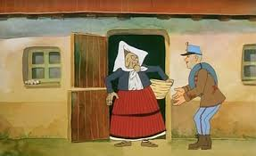
Kincsünk és tanítónk a magyar népmese

Slide 15

Ezért ne csak a mai nap,
hanem minden nap:
- OLVASSATOK,
- NÉZZETEK, vagy
- HALLGASSATOK MEG
egy MAGYAR NÉPMESÉT!

Slide 16

KÖSZÖNÖM
A FIGYELMETEKET!
TOVÁBBI TARTALMAS,
SZÉP NAPOT
KÍVÁNOK NEKTEK!

Slide 17

BENEDEK ELEK :
A TELHETETLEN KECSKE

